Slide 1
Unity Анимации и звук
2022

Slide 2
Для чего нужны анимации
Одним из неотъемлемых элементов игровых приложений, обеспечивающих красочный пользовательский опыт, является анимация. Основным компонентом Unity для анимации является "Mecanim
2022

Slide 3
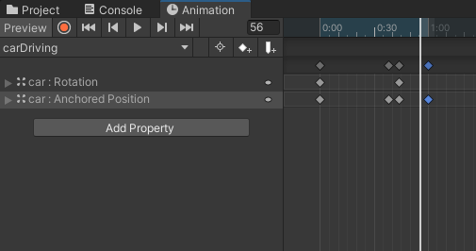
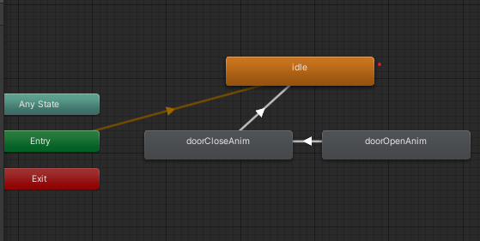
Анимация через Animator
01.
Быстрое создание анимации
Отсутствие кода
Легка в освоении
Отсутствие более точной настройки анимации
2022

Slide 4
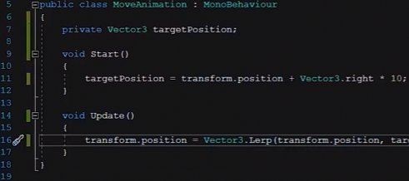
Анимация через Код
02.
Более точная настройка анимации
Чуть сложнее аниматора
Возможны разыне вариации написания кода анимации
2022

Slide 5
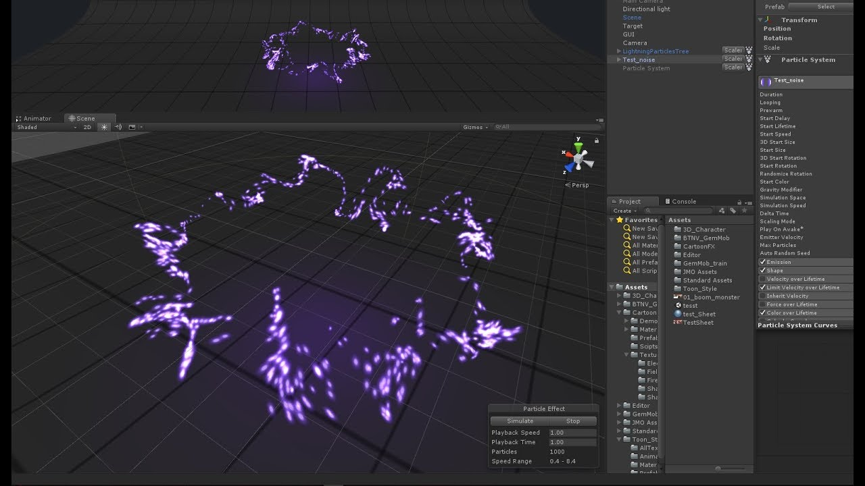
Анимация через частицы
03.
Не всегда подходит для анимации
В основном используется для анимации большого количества объектов
2022

Slide 6
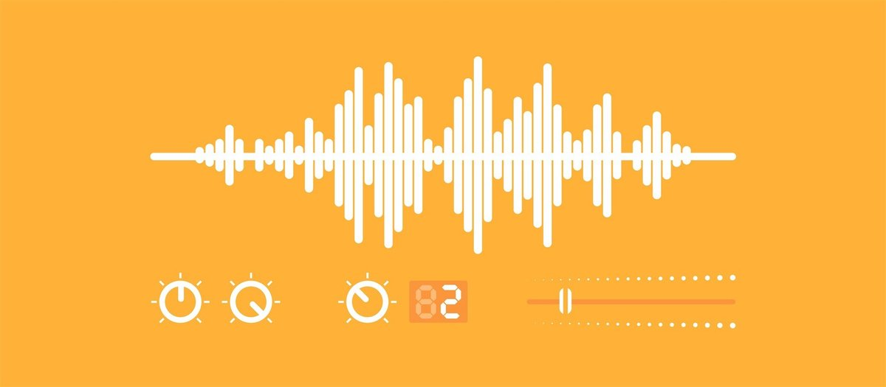
Звук
Наложение звуков на различные события
2022

Slide 7
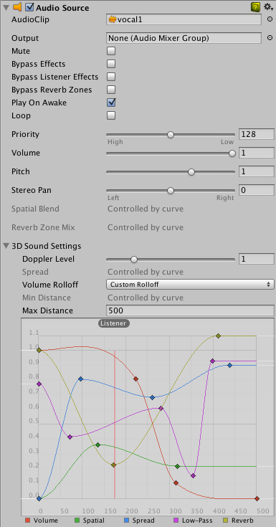
Audio Source
01.
Audio Source (источник звука) воспроизводит Audio Clip в сцене. Если Audio Clip является 3D клипом, источник проигрывается в заданном положении в пространстве и будет приглушаться в зависимости от расстояния.
2022

Slide 8
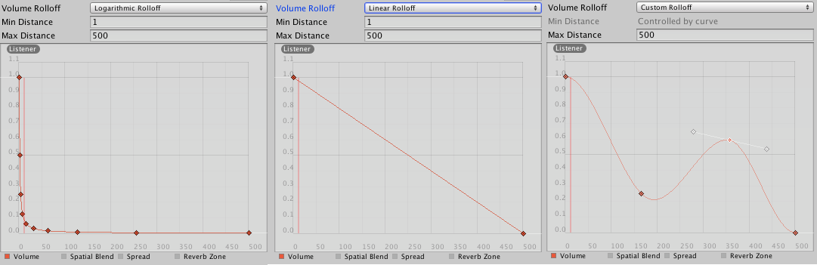
Типы спадания
01.
Существует три типа спадания (Rolloff Mode): Logarithmic Rolloff (логарифмическое спадание), Linear Rolloff (линейное спадание) и Custom Rolloff (пользовательское спадание). Custom Rolloff настраивается с помощью кривой зависимости громкости от расстояния, как описано ниже. Если вы попытаетесь изменить кривую в то время, как у вас выбран тип Logarithmic или Linear, то он автоматически сменится на Custom Rolloff.
2022

Slide 9
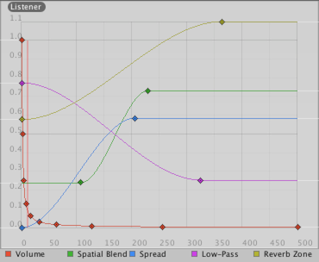
Функции расстояния
01.
Существует несколько свойств аудио, которые могут меняться по функции расстояния между источником и слушателем звука.
Volume: Амплитуда (0,0 - 1,0) на расстоянии.
Spatial Blend: 2D (отображение исходного канала) в 3D (все каналы сведены к моно и ослаблены в зависимости от расстояния и направления).
Spread: Угол (0,0 - 360,0) по расстоянию.
Low-Pass (только если к источнику добавлен LowPassFilter): Частота отсекания (22000.0–10.0).
Reverb Zone: Количество сигнала, направленного в зоны реверберации. Обратите внимание, что свойство громкости, а также расстояние и направленное затухание сначала применяются к сигналу и, следовательно, влияют как на прямой, так и на отраженный сигналы.
2022

Slide 10
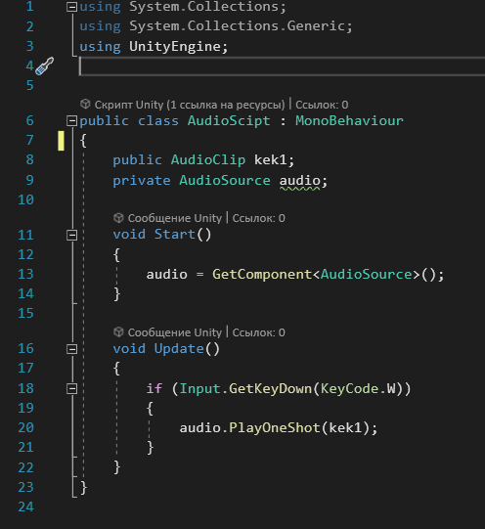
Скрпит Звука
01.
Скрипт для добавления звука в проект
2022

